Slide 1
Programme de réadaptation à la douleur chronique de l’enfant
Dr Eric Maupas
Centre Paul Dottin ASEI
Journée du REHSO
14 juin 2024

Slide 2
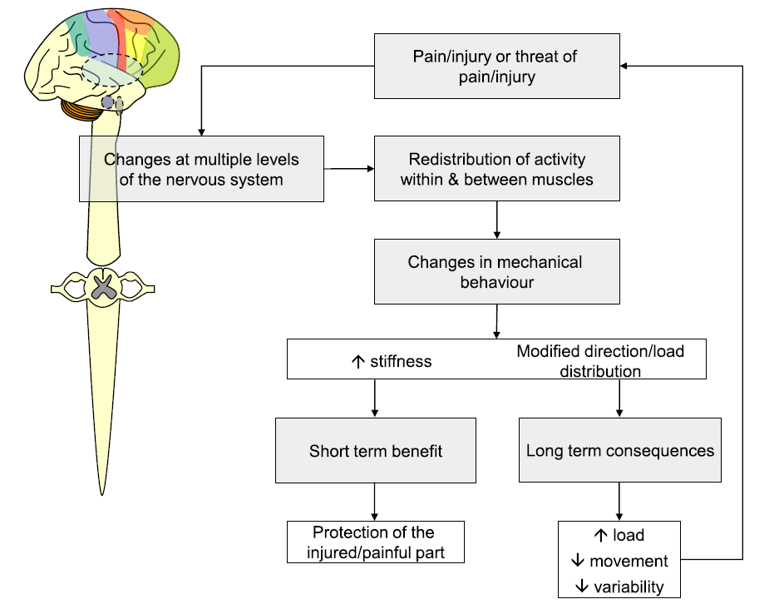
Effets de la douleur sur la motricité (Hodges et Tucker, Pain 2011)
Motricité orientée vers la protection
de la zone corporelle en souffrance
Conséquences :
Modifications intervenant à plusieurs niveaux du SNC
Redistribution de l’activité musculaire en intra- et intermusculaire
Changement du comportement moteur pour
modifier les contraintes
assurer une certaine rigidité musculaire de protection
Comportement
bénéfique à court terme
potentiellement néfaste à long terme

Slide 3
Effets de la motricité sur la douleur
Bienfaits de l’activité physique en général (Lee et al. Lancet 2012)
Réduction du taux de toutes les causes de mortalité, maladie coronarienne, HTA, AVC, syndrome métabolique, diabète type 2, cancer du sein, du côlon, dépression, chute
Augmentation de la capacité cardiorespiratoire et musculaire, amélioration de la masse corporelle et de sa composition, meilleure santé des os, meilleure capacité fonctionnelle, amélioration de la fonction cognitive
Bienfaits bien documentés de l’activité physique sur la douleur chronique :
Relâchement d’opiacés endogènes (bêta-endorphines) notamment après une activité physique d’intensité élevée (course à pied) Scheef F et al. Pain 2012
Autres mécanismes :
Soutien social et motivation
Amélioration de l’humeur

Slide 4
Modèles d’intervention : Modèle biomédical
Répercussions psychologiques
Afférence nociceptive
Douleur
Modifications du comportement

Slide 5
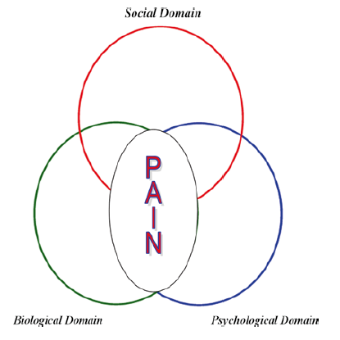
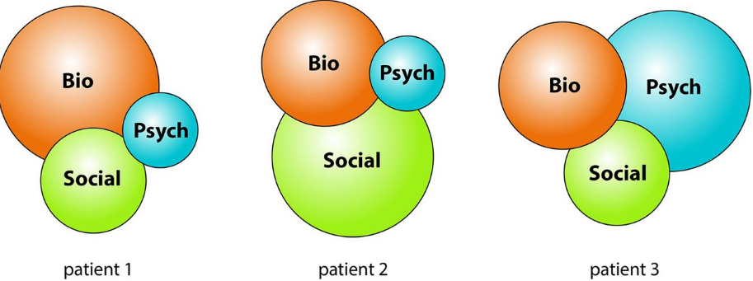
Modèle bio-psycho-social
Interaction des différents domaines

Slide 6
Modèle du handicap selon le PPH

Slide 7
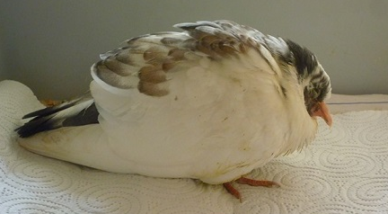
Syndrome de déconditionnement physique
Réduction de la capacité aérobie
Fatigabilité musculaire locale ou générale, diminution de l’endurance musculaire
Diminution de la force musculaire
Diminution de l’extensibilité musculaire
Conséquence de la douleur
Générateur de douleur
Mais également syndrome de
déconditionnement psycho-social

Slide 8
Chez l’enfant
Modèle du « Pediatric Pain Rehabilitation Program »
Leur but n’est plus le traitement de la pathologie médicale responsable de la douleur, mais le traitement des mécanismes d’incapacité engendrés par la persistance de la douleur.
Prise en charge interdisciplinaire, intensive, collective cherchant à améliorer la réalisation des activités de la vie quotidienne et à améliorer la qualité de vie.
Soit en hospitalisation complète, avec des durées de 2 à 4 semaines, soit en hospitalisation de jour.

Slide 9
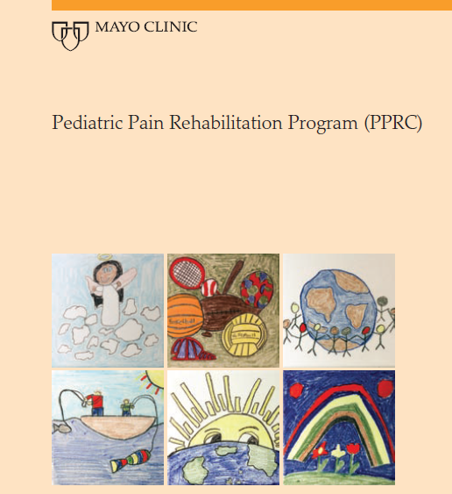

Slide 10
Un programme douleur pour qui ?
Enfants présentant une douleur chronique reliée à une incapacité d’origine locomotrice ou neurologique ayant un impact significatif sur le fonctionnement quotidien et sur la qualité de vie.
Ce programme concerne notamment les enfants douloureux présentant :
un syndrome d’Ehlers-Danlos, syndrome d’hypermobilité douloureuse
un SDRC (Syndrome Douloureux Régional Complexe)
Des douleurs post-traumatiques
Des neuropathies douloureuses, etc.

Slide 11
Critères d’admission
Présenter une douleur chronique en lien avec une incapacité motrice ou neurologique.
Ne plus être en période d’investigation médicale et présenter une douleur persistante malgré les traitements instaurés.
Avoir un état médical stabilisé.
Etre adressé par le médecin traitant ou spécialiste.
Participer à une consultation médicale préalable d’inclusion au centre et montrer une motivation suffisamment grande pour s’impliquer, apprendre et appliquer de nouvelles stratégies pour gérer sa douleur

Slide 12
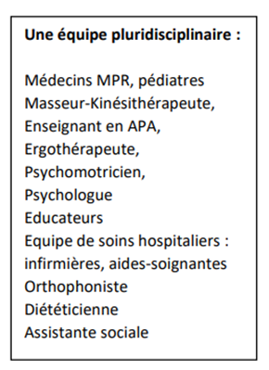
Séjour de 3 semaines en hospitalisation complète
Prise en charge interdisciplinaire
intensive
collective

Slide 13
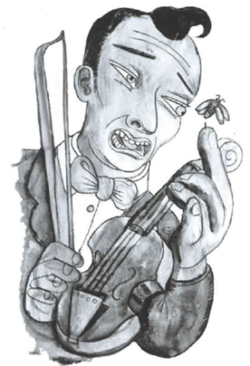
4 axes
Adapter le traitement médical
En apprendre plus sur la douleur : Expliquer la douleur (« Explain Pain »)
la douleur est normale, personnelle et bien réelle
le lien est faible entre douleur et atteinte tissulaire
la douleur dépend du contexte
des stratégies de traitement actif favorisent le rétablissement

Slide 14
4 axes
3. S’entraîner à contrôler la douleur
LE PROTECTOMETRE : DEM ET SEM

Slide 15
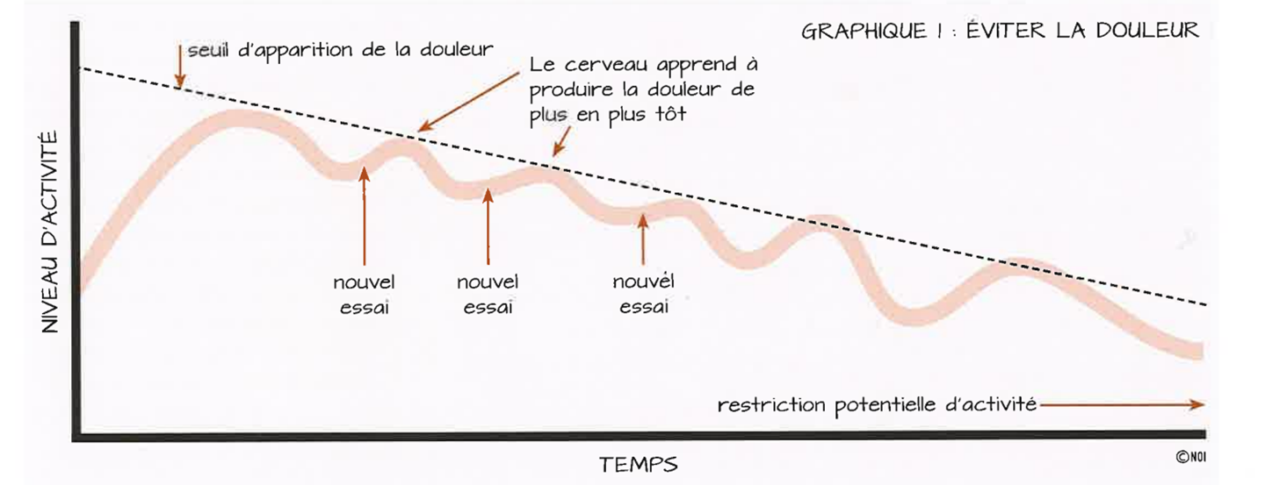
4 axes
4. Faire des activités pour augmenter ses capacités

Slide 16
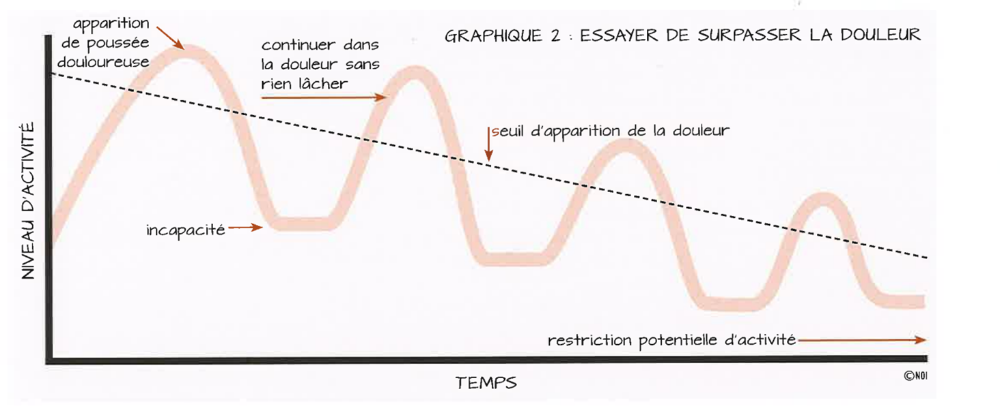
4 axes
4. Faire des activités pour augmenter ses capacités

Slide 17
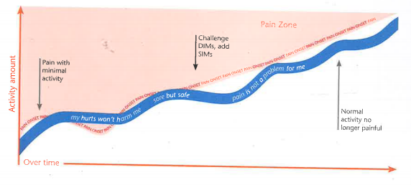
4 axes
4. Faire des activités pour augmenter ses capacités
J’ai mal mais ça ne me blesse pas

Slide 18
Journée type
Journée type
Horaires | Activités | Intervenants
9h-10h | Renforcement musculaire-étirements-proprioception-reprogrammation motrice | Kinésithérapeute
10h-11h | Entraînement membres supérieurs Entraînement Activités Vie Quotidienne Evaluation psychologique | Ergothérapeute ou psychologue ou psychomotricien
11h-12h | Apprentissage relaxation- prise de conscience corporelle | Psychomotricien
Midi | Repas collectif | Educateurs
14-15h | Entraînement aérobie Activités sportives | Enseignant APA
15h-16h | Entraînement Activités Vie Quotidienne | Ergothérapeute
16h-17h | Cours | Enseignants
Soir | Repas collectif | Educateurs

Slide 20
Vécu des enfants : vidéo France 3

Slide 21
La suite
Augmentation du nombre de sessions avec élargissement des indications
Interventions auprès des familles
Interventions auprès du milieu scolaire

Slide 22
Merci de votre attention !

